Slide 1
Ipc UY vs precios en comercios
CODERHOUSE – DataScience 2023 – Comisión 41875
Hugo Sergio Lotito

Slide 2
Abstract/objetivo
Conocer la variación de precios de los distintos productos publicados por la Unidad de Defensa del Consumidor a través de su lista de precio publicados (LPP) en Uruguay.
Comparar esta información con el IPC General publicado por el Instituto de Estadística (INE) a modo de verificar si hay un desvío o no entre ambos indicadores.
Conocer esto implica tener un fuerte indicio si el IPC es el reflejo del incremento de precios percibido por el público en general en los comercios

Slide 3
Contexto comercial
Siempre ha existido una percepción del público que la inflación no refleja la suba de precios percibida en los comercios en general y que la misma es desigual en el país más allá de lo que indique el índice oficial.
Desde el año 2017 la Unidad de Defensa del Consumidor (UDC), dependiente del Ministerio de Economía publica mensualmente un boletín con precios diarios proporcionado por comercios (precios UDC) que hacen parte de las mayores cadenas de supermercados y otros comercios minoristas.
Se analizarán los precios del quinquenio 2018-2022. Ello implica trabajar con una base inicial de unos 100 millones de registros que abarcan de 400 a 600 comercios de unos 300 productos.
Problema comercial

Slide 4
Preguntas e hipótesis generales
1: Pregunta: Hay una percepción general de que los precios suben más que la inflación oficial, ¿ ésto es así ?
Hipótesis: la inflación general está por debajo de la suba de precios en los comercios
2: Pregunta: ¿ La suba de los precios se da igual en todos las ciudades y barrios ?
Hipótesis: La suba se da desigual, más alto en los barrios de ciudades de mayor poder adquisitivo
3: Pregunta: Las cadenas de comercios suben los precios por igual
Hipótesis: Algunas suben bastante más que la otras
4: Pregunta: Hay alguna variable macroeconómica que refleje la suba de precios
Hipótesis: Puede existir, difícil conocerla, si esto es así por lo menos conocer cierta correlación entre ellas.
5: Pregunta: Qué productos o tipos de productos suben más de precio
Hipótesis: Alimentos, pero saber cuáles y en qué medida
6: Pregunta: Dado un contexto inflacionario estimado, es posible proyectar precios para productos o grupo de productos
Hipótesis: Es posible, si bien la respuesta vendrá dada por las próximas publicaciones

Slide 5
Información utilizada
Dataframes principales
Dataframes adicionales
( Que hacen al tema principal del análisis )
( a modo de enriquecer el análisis general)
ANCAP: Lista de precios combustibles
Banco Central: Tipos de cambio USD/UYU
Unidad de Defensa del Consumidor
Catálogo de precios
Instituto de Estadística
Boletín de inflación
Instituto de Estadística
Encuesta continua de Hogares
API de productos internacionales
Otros Organismos
FRED (Reserva Federal EUA)

Slide 6
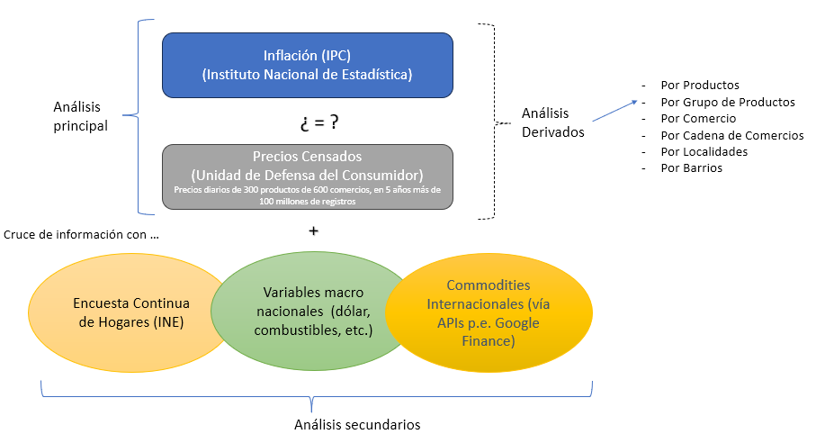
Esquema general del análisis

Slide 7
Propuesta general del análisis
Marco General
El análisis se hará mediante variación porcentual de “precios UDC” e IPC. Es decir, por lo general se hará abstracción del valor absoluto del precio de los productos relevados y se analizará la diferencia de variación porcentual respecto al período anterior, que podrá ser mensual, trimestral, semestral o anual, a juicio o necesidad del analista.
En esta primera entrega el análisis será anual, de diciembre a diciembre de cada año.
Casos Particulares
Más allá del lineamiento general mencionado en el marco general, en la notebook se analizarán casos particulares de precios según segmento relativo de precios, es decir, se incluirá el precio UDC del producto.
Se harán análisis particulares que si bien no hacen a las cuestiones principales de análisis enriquecen el entendimiento del tema, desglosando la información a veces por año y para algunos puntos se presentará acumulada en el quinquenio.

Slide 8
Algunos pasos
Bajada a disco de archivo .csv (UDC) o Excel (INE) según el caso.
Extracción directa vía web para el caso de FRED.
Otros organismos: bajada o copiado a mano debido a disponibilidad solamente de imagen
Recopilación de datos
Limpieza de datos
Se excluyeron algunos registros OUTSIDERS debido a manifiesto error en el envío de información del comercio (casos marginales).
Se eliminaron NaN de la recolección del INE en la Encuesta Continua de Hogares
Exploración de datos
Mediante EDA se exponen los datasets obtenidos y se constata en términos generales que la información es consistente a nivel de cantidad valida de registros anuales.
Transformación de datos
Se convierten los atributos de los datasets a tipos de datos necesarios para el análisis y se hacen varios joins y merge a fin de obtener información en un formato adecuado.

Slide 9
Algunas respuestas
Dadas las preguntas e hipótesis planteadas anteriormente se pueden exponer a modo de Avant premiere algunas breves conclusiones que se desarrollan más extensamente en la notebook.

Slide 10
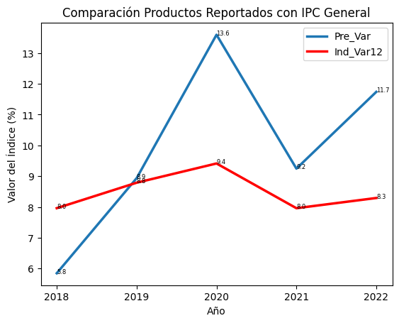
Algunas respuestas obtenidas hasta ahora
1: Pregunta: Hay una percepción general de que los precios suben más que la inflación oficial, ¿ ésto es así ?
Hipótesis: la inflación general está por debajo de la suba de precios en los comercios
1
Los últimos 3 años del quinquenio se cumple la hipótesis de que la inflación oficial está por debajo del incremento de precios de comercios publicados.
El gráfico corresponde a la inflación y precios acumulados del quinquenio.
Nota: sin ánimo de agotar el análisis esta conclusión inicial es un resumen de un desglose posterior que se podría hacer como por ejemplo analizar el segmento “alimentos” que es el más publicado por los comercios y excluir otras categorías menos relevantes a fin de quitarles peso relativo.

Slide 11
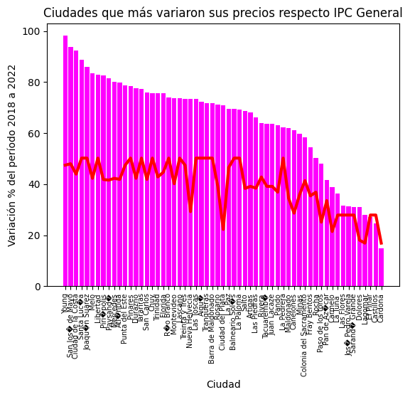
Algunas respuestas obtenidas hasta ahora
2: Pregunta: ¿ La suba de los precios se da igual en todos las ciudades y barrios ?
Hipótesis: La suba se da desigual, más alto en los barrios de ciudades de mayor poder adquisitivo
2
La hipótesis inicial parece cumplirse en la medida que el incremento de precios se es bastante dispar de punta a punta respecto a las ciudades. El gráfico corresponde a la inflación y precios acumulados del quinquenio.
Nota: sin ánimo de agotar el análisis esta conclusión inicial es un resumen de un desglose posterior que se podría hacer como por ejemplo analizar el segmento “alimentos” que es el más publicado por los comercios y excluir otras categorías menos relevantes a fin de quitarles peso relativo.

Slide 12
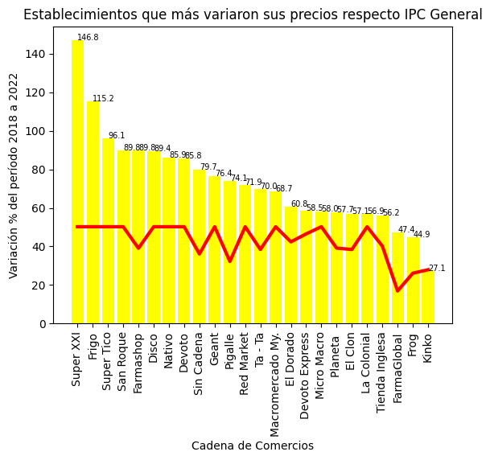
Algunas respuestas obtenidas hasta ahora
3: Pregunta: Las cadenas de comercios suben los precios por igual
Hipótesis: Algunas suben bastante más que la otras
3
La hipótesis inicial parece cumplirse en la medida que el incremento de precios se es bastante dispar de punta a punta respecto a las cadenas de comercios. El gráfico corresponde a la inflación y precios acumulados del quinquenio.
Nota: sin ánimo de agotar el análisis esta conclusión inicial es un resumen de un desglose posterior que se podría hacer como por ejemplo analizar el segmento “alimentos” que es el más publicado por los comercios y excluir otras categorías menos relevantes a fin de quitarles peso relativo.

Slide 13
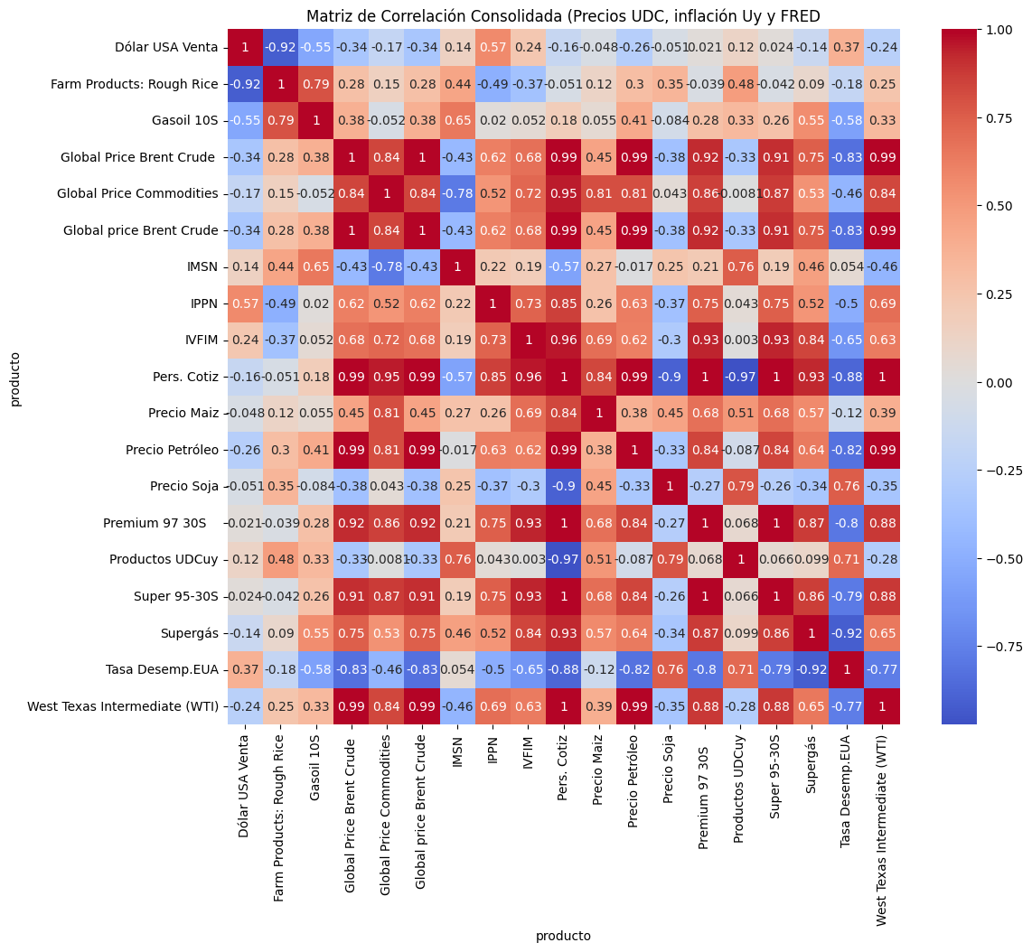
Algunas respuestas obtenidas hasta ahora
4
4: Pregunta: Hay alguna variable macroeconómica que refleje la suba de precios
Hipótesis: Puede existir, difícil conocerla, si esto es así por lo menos conocer cierta correlación entre ellas.
Esta pregunta no está respondida, no parece claro la correspondencia (no relación) entre un indicador y la inflación o variación de precios publicadas. Se sigue analizando este aspecto.
Nota: la tarea del analista de datos

Slide 14
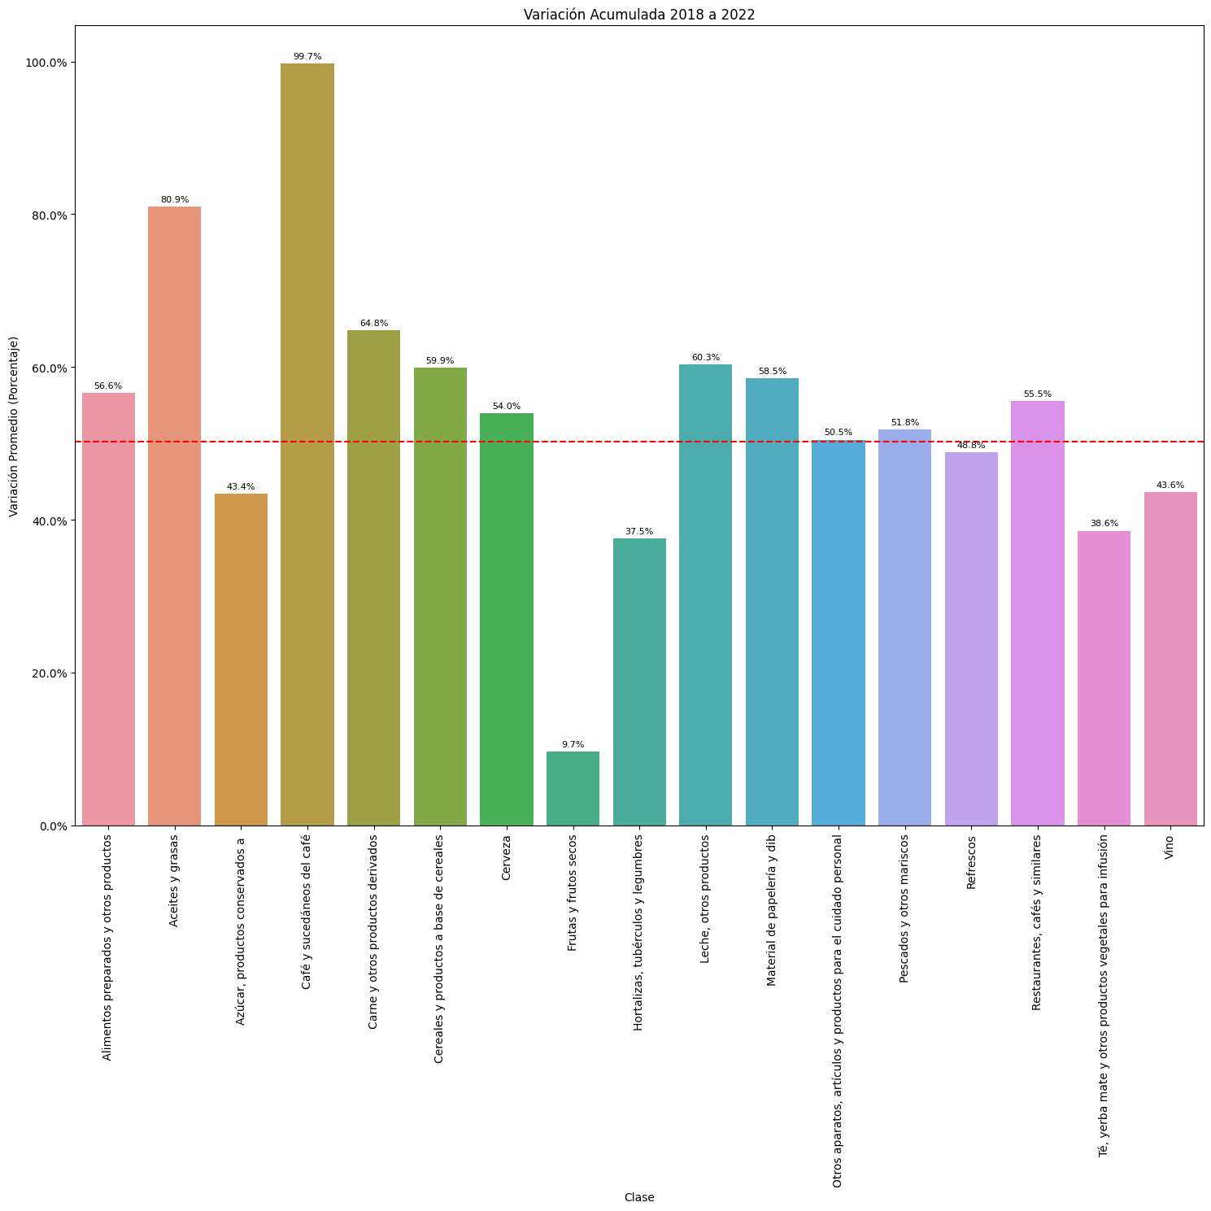
Algunas respuestas obtenidas hasta ahora
5: Pregunta: Qué productos o tipos de productos suben más de precio
Hipótesis: Alimentos, pero saber cuáles y en qué medida
5
La hipótesis inicial parece cumplirse relativamente. A priori no parece tan dispar la suba de precios entre categorìas. El gráfico corresponde a la inflación y precios acumulados del quinquenio.
Nota: sin ánimo de agotar el análisis esta conclusión inicial es un resumen de un desglose posterior que se podría hacer como por ejemplo analizar dentro segmento “alimentos” que tipo de alimentos presenta mayor o menor disparidad en el incremento de precios vs inflación publicada.

Slide 15
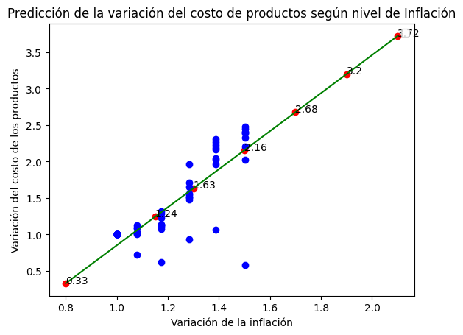
Algunas respuestas obtenidas hasta ahora
6
6: Pregunta: Dado un contexto inflacionario estimado, es posible proyectar precios para productos o grupo de productos
Hipótesis: Es posible, si bien la respuesta vendrá dada por las próximas publicaciones
Se trabajará en ello en esta parte final del curso.
Trataremos de enriquecer el modelo agregando más información como por ejemplo de la Encuesta Continua de Hogares del INE.
Nota: se tratará de usar en principio un modelo de regresión lineal para dada cierta inflación esperada calcular precios futuros de productos. También se intentará aplicar algún modelo de clasificación pensando en alguna clasificación de hogares.

Slide 16
RESUMEN
Este es una breve muestra del análisis posible sobre este set de datos. Las posibilidades son infinitas y sobre el enriquecimiento de información siempre puede agregarse y aportar a nuevas preguntas u otras hipótesis.

Slide 17

AGRADECIMIENTOS
A Profesores y tutores de CODERHOUSE

